Slide 1
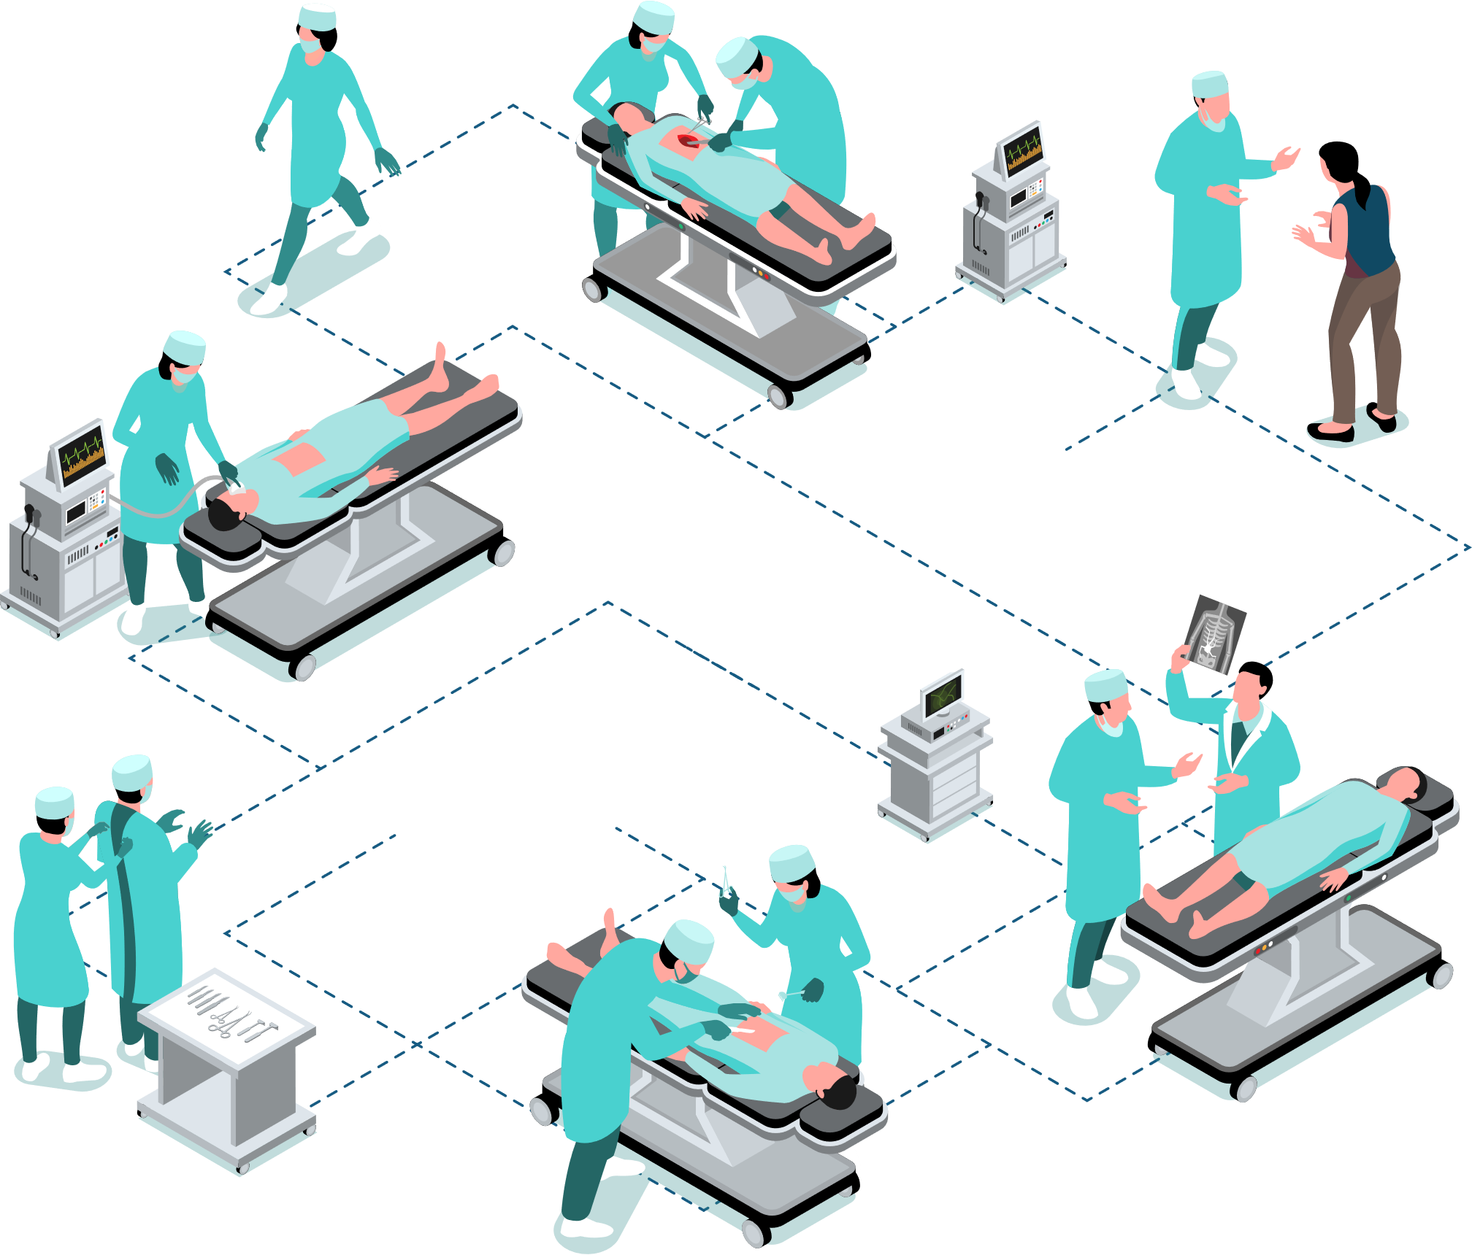

压疮月活动之科普讲堂
——日常照护关键点

Slide 2
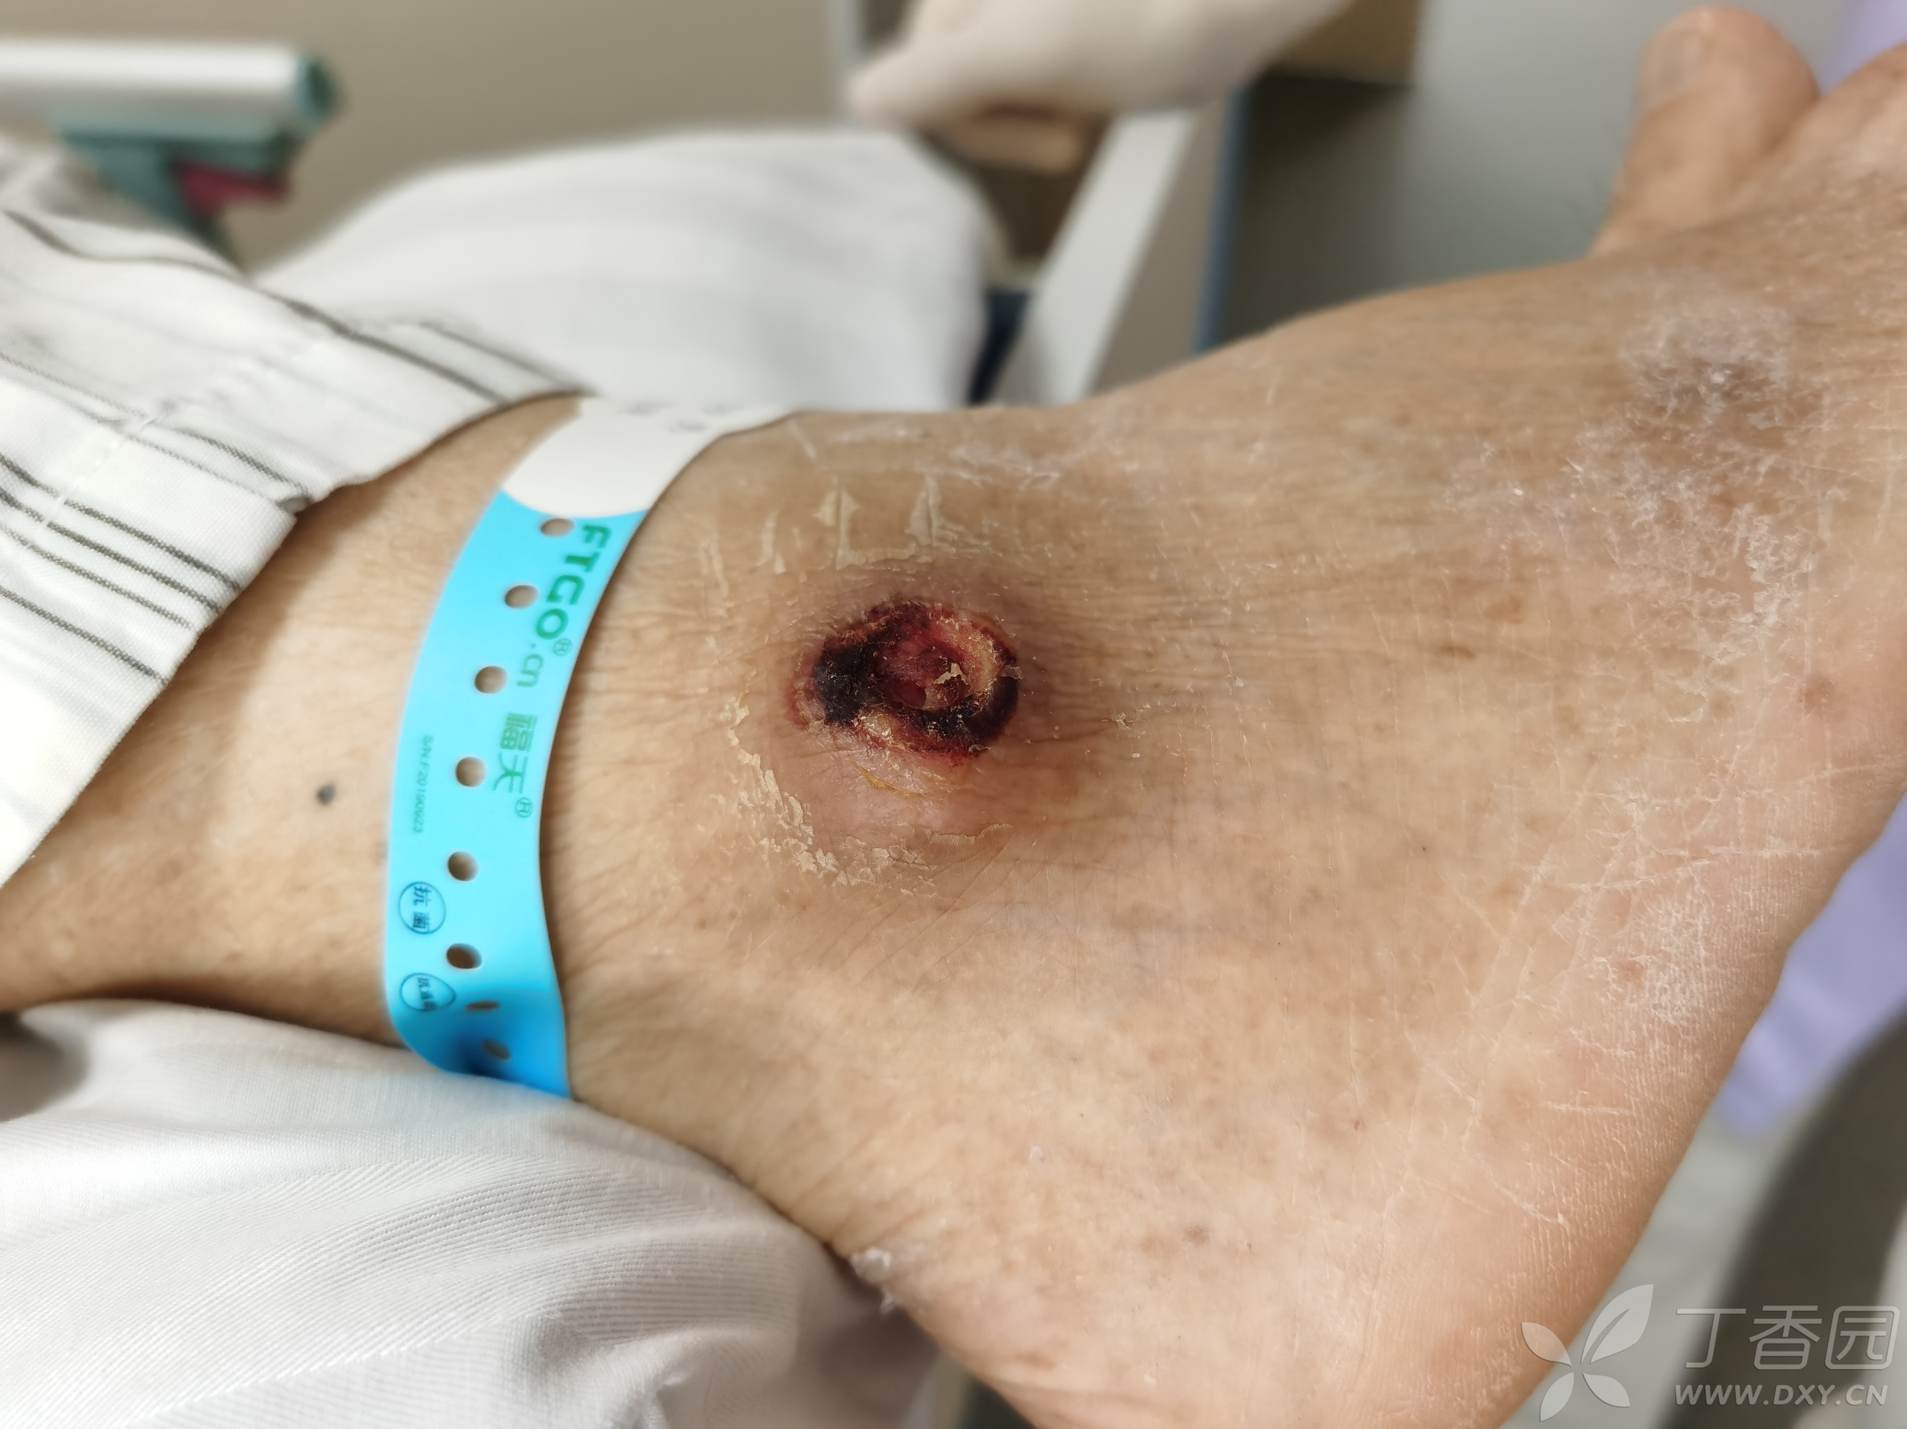
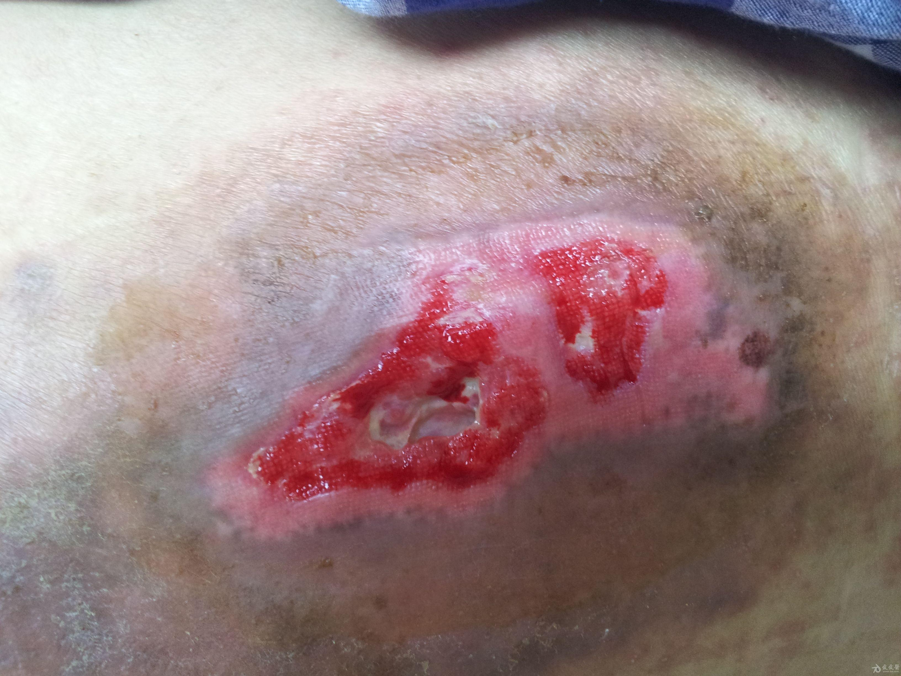
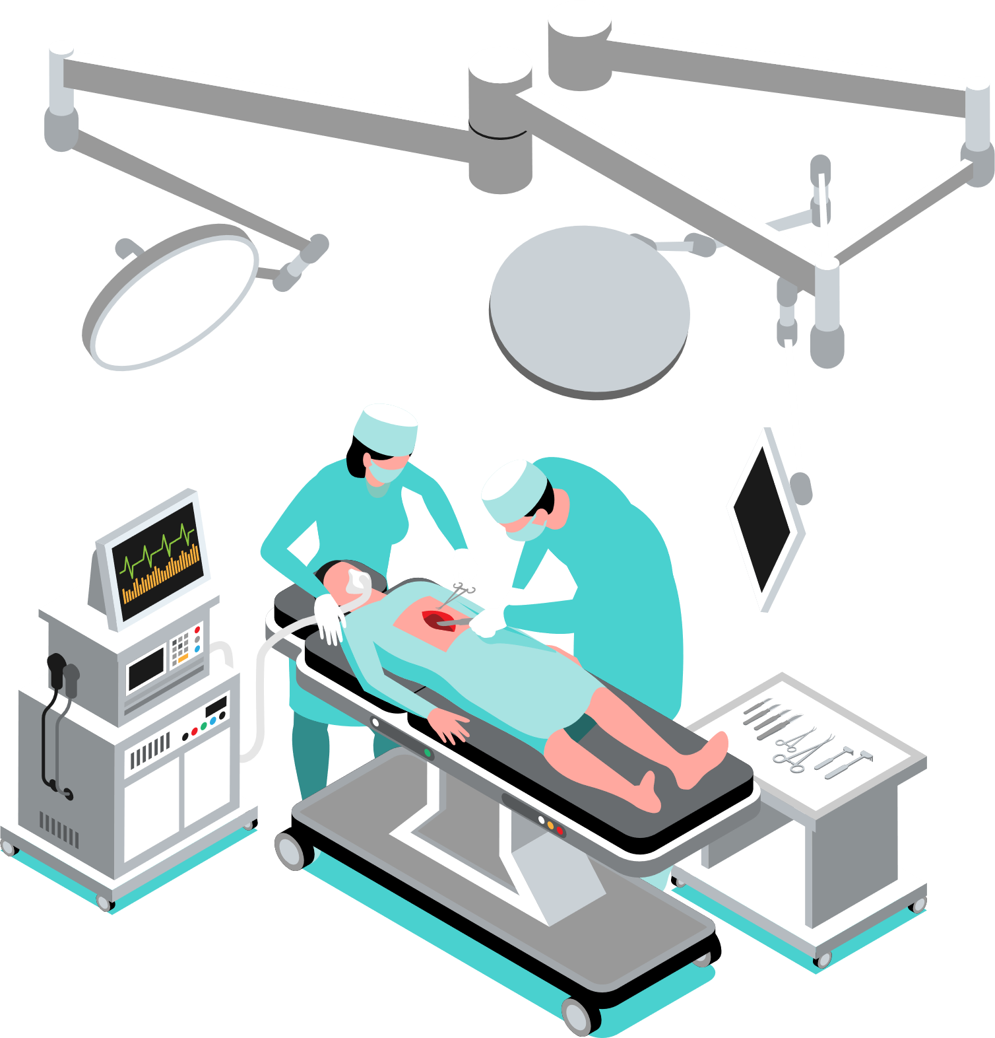
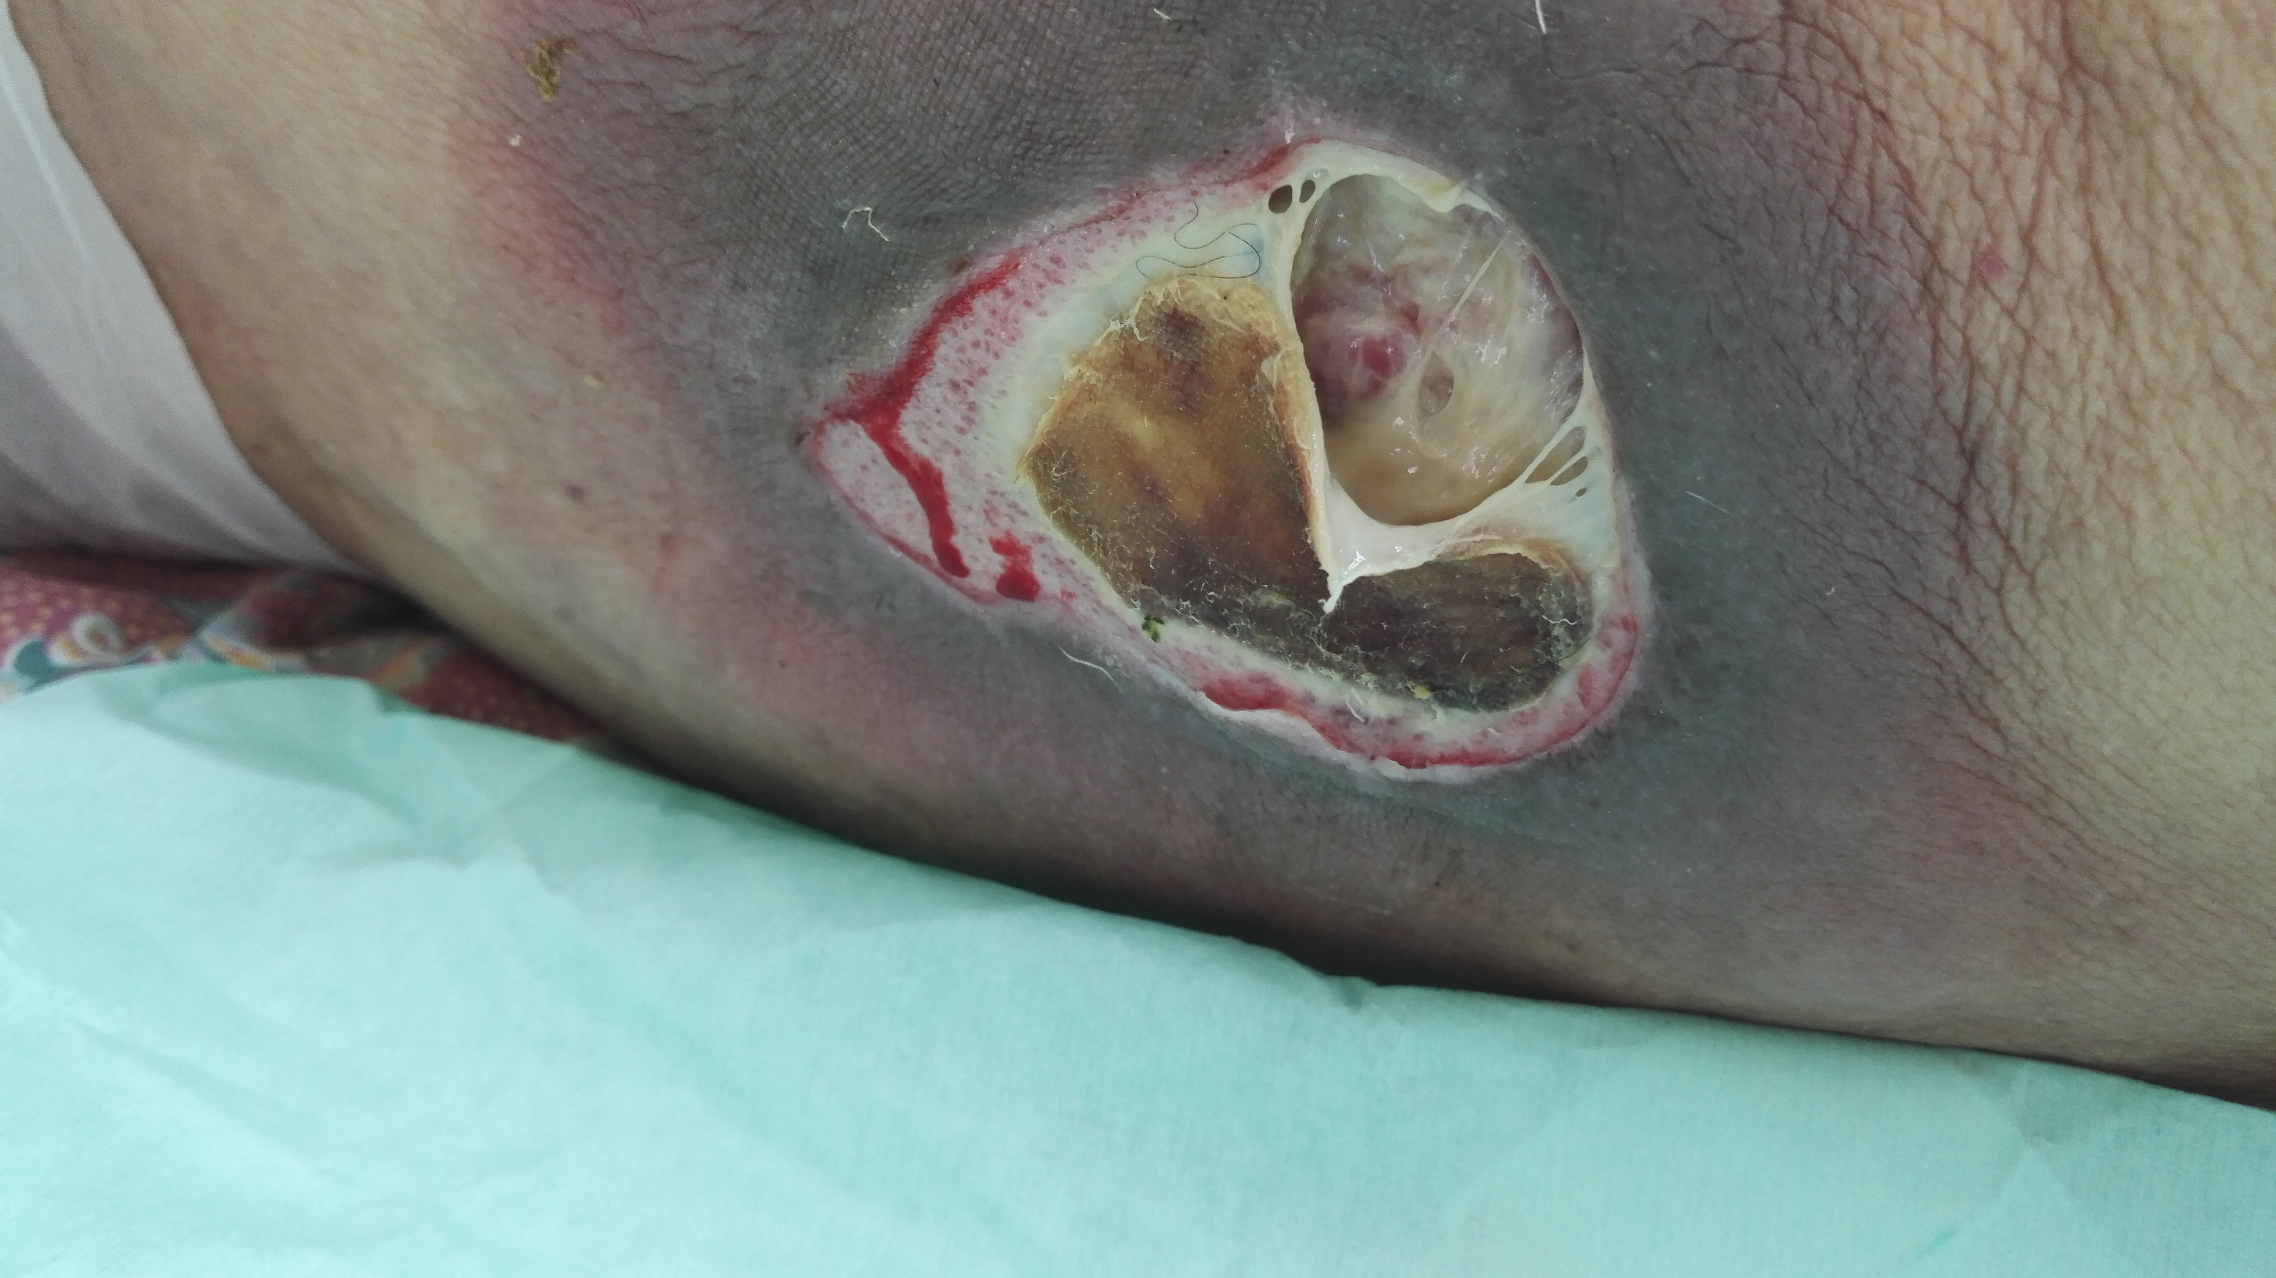

__________

Slide 3


壹
压疮的概念
贰
压疮发生的原因
叁
日常的照护要点

Slide 4
01
  压疮的概念
压疮是身体局部组织长期受压，血液循环受到阻碍，不能适当供给皮肤和皮下组织所需营养，以致局部组织失去正常功能而形成的溃烂和组织坏死，又称压力性损伤。

Slide 5
壹
压疮的概念
多发于长期卧床、脊髓损伤、慢性神经系统疾病（主要为脑血管疾病）、体质虚弱、各种消耗性疾病及老年患者。
若有低蛋白血症、大小便失禁、骨折、营养不良、缺乏维生素、吸烟等更易发生。

Slide 6
02
  压疮发生的原因

Slide 7
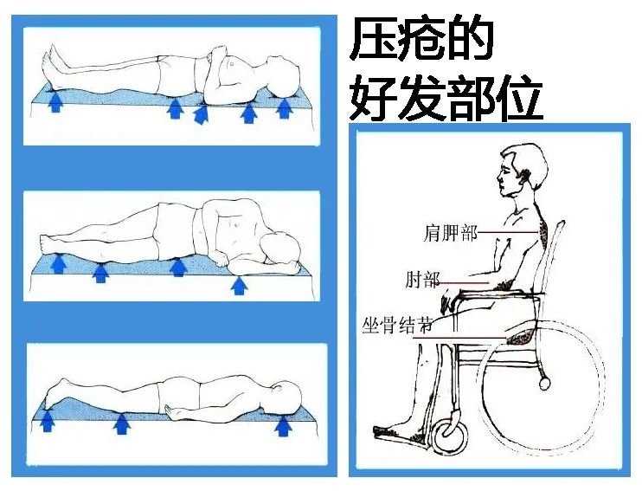
贰
压疮发生的原因
压疮预防 | 压疮护理 | 医疗健康 | 知识培训
形成因素——压力
主要包括垂直压力、摩擦力和剪切力。其中压力越大、持续时间越长，发生压疮的几率越高。

Slide 8
贰
压疮发生的原因
压疮预防 | 压疮护理 | 医疗健康 | 知识培训
形成因素——营养状况
营养摄入不足，蛋白质合成减少，出现负氮平衡，皮下脂肪减少，肌肉萎缩，一旦受压，受压处缺乏肌肉和脂肪组织保护引起血液循环障碍。过度肥胖者因体重对皮肤的压力较大，也容易发生压疮。

Slide 9
贰
压疮发生的原因
压疮预防 | 压疮护理 | 医疗健康 | 知识培训
形成因素——潮湿
因大小便失禁、汗液、尿液及各种渗出引流液等引起的潮湿刺激导致皮肤浸渍、松软，削弱其屏障作用，致使皮肤易受到剪切力和摩擦力等损伤。

Slide 10
贰
压疮发生的原因
压疮预防 | 压疮护理 | 医疗健康 | 知识培训
老年人皮肤松弛、干燥，缺乏弹性，皮下脂肪萎缩、变薄，皮肤抵抗力下降，血流速度下降，容易发生压疮。
年龄
压疮
原因
如心电监护、吸氧面罩、呼吸机、气管切开导管、约束装置等使用不当，进而发生压疮。
医疗器械
感觉或活动障碍
感觉或活动障碍：自主活动能力减退或丧失致使局部组织长期受压，血液循环障碍而发生压疮。
潮 湿

Slide 11
03
  压疮的日常预防

Slide 12
叁
健康教育
压疮预防 | 压疮护理 | 医疗健康 | 知识培训
卧床的病人至少每2小时翻身一次，必要时30分钟一次，防止皮肤受压。
病情较轻者尽量自己挪挪屁股、动动筋骨手脚，增强自我照顾的能力和感知自己健康状态所带来的快乐。
因皮肤情况需要而贴有保护贴（如安普贴、泡沫敷贴等）者，家属若在为其翻身檫身时发现保护贴卷边或脱落时，及时告诉我们。

Slide 13
压疮预防 | 压疮护理 | 医疗健康 | 知识培训
正确使用翻身技巧，勿拖拉患者，尤其是使用便盆时，切忌粗暴拖拉。
病情许可的，每天下床坐椅子或床边站立，避免长时间卧床。

Slide 14
压疮预防 | 压疮护理 | 医疗健康 | 知识培训
家属或陪人每天定时检查病友皮肤情况，卧床病友可使用润肤乳剂涂抹在手掌大、小鱼际处按摩受压部位皮肤。如果发现皮肤变红，则不宜进行皮肤按摩，可悬空压红部位，一般解除压力30-40分钟后皮肤颜色可恢复正常。皮肤持续发红、发绀，更不宜按摩，以免加重损伤。

Slide 15
必要时使用气垫床、水垫、翻身枕。
保持床铺平整干净无渣屑，皮肤弄脏时及时清洁，受压部位皮肤每天温水擦浴1-2次，擦洗时不可用刺激性强的清洁剂，力道要轻柔。

Slide 16

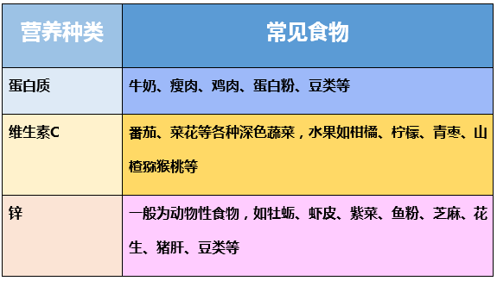
肆
改善机体营养
压疮预防 | 压疮护理 | 医疗健康 | 知识培训
增进全身营养。若无特殊禁忌，给予高蛋白、高热量、高维生素（尤其是富含维生素C和锌的食物）的饮食。

Slide 17
感谢您的观看

